Slide 1




KIỂM TRA BÀI CŨ

Slide 2



Cô xin phép ba đi học nhóm nhưng lại đi chơi, đi xem phim
Cô chị đã nói dối ba mình đi đâu ?

Slide 3



Ý nghĩa của câu chuyện Hai chị em là gì?

Slide 4

Nội dung
Câu chuyện khuyên chúng ta không nên nói dối. Nói dối là một đức tính xấu làm mất lòng tin, lòng tôn trọng của mọi người đối với mình.

Slide 5


Slide 6
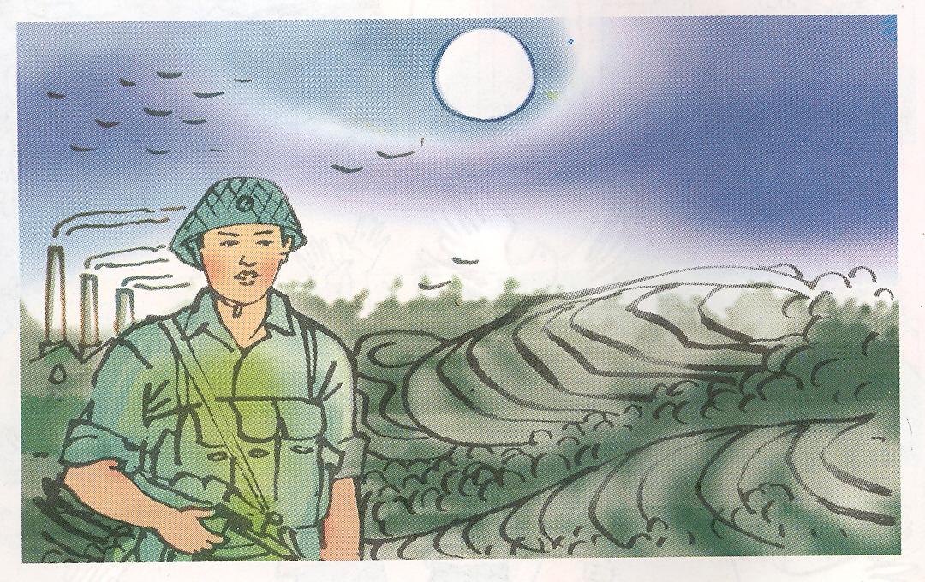
Thứ tư ngày 5 tháng 10 năm 2016
Tập đọc

Slide 7

Thứ Hai ngày 1 tháng 11 năm 2021
Tập đọc
Trung thu độc lập
Thép Mới

Slide 8
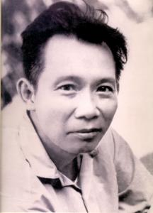
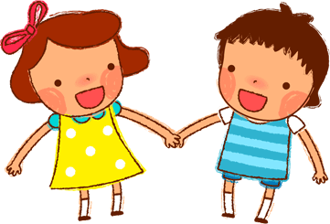
Thép Mới tên thật là Hà Văn Lộc, một nhà văn nổi tiếng của nước ta, ông chuyên viết về đề tài Chiến tranh Đông Dương và Chiến tranh Việt Nam. Một số bút danh khác của ông được biết đến là Phượng Kim, Hồng Châu.
Thép Mới (1925- 1991)

Slide 9
Trung thu độc lập
Đêm nay anh đứng gác ở trại. Trăng ngàn và gió núi bao la khiến lòng anh man mác nghĩ tới trung thu và nghĩ tới các em. Trăng đêm nay soi sáng xuống nước Việt Nam độc lập yêu quý của các em. Trăng sáng mùa thu vằng vặc chiếu khắp thành phố, làng mạc, núi rừng, nơi quê hương thân thiết của các em ...
Anh nhìn trăng và nghĩ tới ngày mai ...
Ngày mai, các em có quyền mơ tưởng một cuộc sống tươi đẹp vô cùng. Mươi mười lăm năm nữa thôi, các em sẽ thấy cũng dưới ánh trăng này, dòng thác nước đổ xuống làm chạy máy phát điện; ở giữa biển rộng, cờ đỏ sao vàng phấp phới bay trên những con tàu lớn. Trăng của các em sẽ soi sáng những ống khói nhà máy chi chít, cao thẳm, rải trên đồng lúa bát ngát vàng thơm, cùng với nông trường to lớn, vui tươi.
Trăng đêm nay sáng quá ! Trăng mai còn sáng hơn. Anh mừng cho các em vui tết Trung thu độc lập đầu tiên và anh mong ước ngày mai đây, những tết Trung thu tươi đẹp hơn nữa sẽ đến với các em.
(Thép Mới)

Slide 10
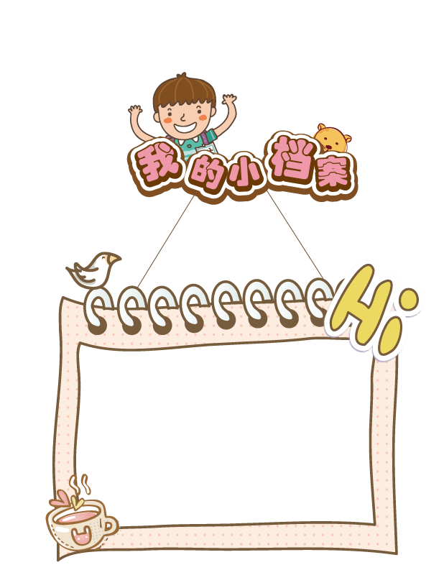

Đoạn 1: Đêm nay … của các em
Đoạn 2: Anh nhìn trăng … vui tươi
Bài đọc được chia làm 3 đoạn
Đoạn 3: Đoạn còn lại

Slide 11
Trung thu độc lập
Đêm nay anh đứng gác ở trại. Trăng ngàn và gió núi bao la khiến lòng anh man mác nghĩ tới trung thu và nghĩ tới các em. Trăng đêm nay soi sáng xuống nước Việt Nam độc lập yêu quý của các em. Trăng sáng mùa thu vằng vặc chiếu khắp thành phố, làng mạc, núi rừng, nơi quê hương thân thiết của các em ...
Anh nhìn trăng và nghĩ tới ngày mai ...
Ngày mai, các em có quyền mơ tưởng một cuộc sống tươi đẹp vô cùng. Mươi mười lăm năm nữa thôi, các em sẽ thấy cũng dưới ánh trăng này, dòng thác nước đổ xuống làm chạy máy phát điện; ở giữa biển rộng, cờ đỏ sao vàng phấp phới bay trên những con tàu lớn. Trăng của các em sẽ soi sáng những ống khói nhà máy chi chít, cao thẳm, rải trên đồng lúa bát ngát vàng thơm, cùng với nông trường to lớn, vui tươi.
Trăng đêm nay sáng quá ! Trăng mai còn sáng hơn. Anh mừng cho các em vui tết Trung thu độc lập đầu tiên và anh mong ước ngày mai đây, những tết Trung thu tươi đẹp hơn nữa sẽ đến với các em.
(Thép Mới)
1
2
3

Slide 12
Giải nghĩa từ
Tết trung thu độc lập: Tết trung thu năm 1945, sau ngày nước ta giành được độc lập
Trại (doanh trại) : nơi bộ đội đóng quân
Nông trường: cơ sở sản xuất lớn về nông nghiệp do nhà nước tổ chức và quản lí

Slide 13
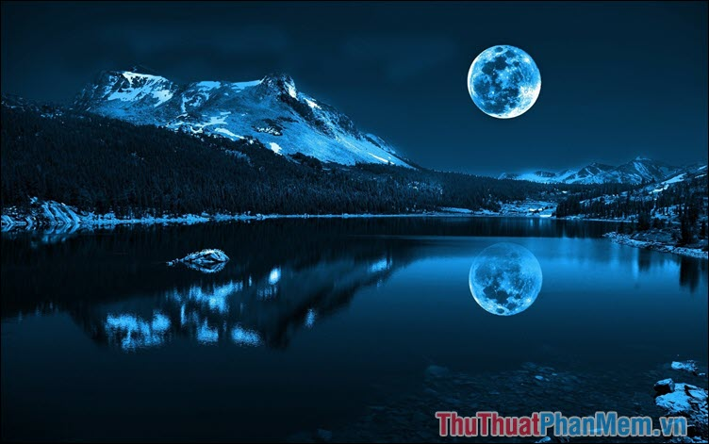
Trăng ngàn: Trăng chiếu trên vùng núi rừng

Slide 14
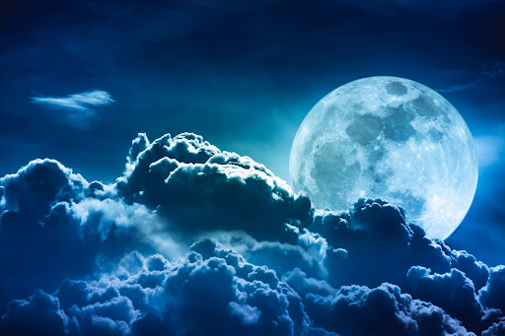

Slide 15

Đọc từ
trăng ngàn
man mác
vằng vặc
bát ngát
Vằng vặc

Slide 16
Luyện đọc
gió núi bao la
man mác
mươi mười lăm năm nữa
      Đêm nay anh đứng gác ở trại. Trăng ngàn và gió núi bao la khiến lòng anh man mác nghĩ tới trung thu và nghĩ tới các em.

Slide 17

Thời điểm anh chiến sĩ nghĩ tới trung thu và các em nhỏ có gì đặc biệt?
Vào thời điểm anh đứng gác ở trại trong đêm trăng trung thu độc lập đầu tiên.

Slide 18
Đối với thiếu nhi, Tết trung thu có gì vui?
Trung thu là tết của thiếu nhi, thiếu nhi cả nước cùng rước đèn phá cỗ.

Slide 19
Đứng gác trong đêm trung thu, anh chiến sĩ nghĩ đến điều gì?
Anh chiến sĩ nghĩ tới các em nhỏ và tương lai của các em.

Slide 20
Trăng trung thu độc lập có gì đẹp?
Trăng ngàn và gió núi bao la. Trăng soi sáng xuống nước Việt Nam độc lập yêu quý. Trăng vằng vặc chiếu khắp các thành phố, làng mạc, núi rừng.

Slide 21
Đoạn 1: Nói lên cảnh đẹp trong đêm trăng trung thu độc lập đầu tiên. Mơ ước của anh chiến sĩ về tương lai tươi đẹp của trẻ em.

Slide 22
Anh chiến sĩ tưởng tượng đất nước trong những đêm trăng tương lai ra sao?

Slide 23
Anh tưởng tượng ra cảnh tương lai đất nước tươi đẹp: dưới ánh trăng này, dòng thác nước đổ xuống làm chạy máy phát điện; ở giữa biển rộng, cờ đỏ sao vàng phấp phới bay trên những con tàu lớn. Trăng của các em sẽ soi sáng những ống khói nhà máy chi chít, cao thẳm, rải trên đồng lúa bát ngát vàng thơm, cùng với nông trường to lớn, vui tươi.

Slide 24
Vẻ đẹp trong tưởng tượng đó có gì khác so với đêm trung thu độc lập?
Đêm trung thu độc lập đầu tiên đất nước còn đang nghèo, bị chiến tranh tàn phá. Còn anh chiến sĩ mơ ước về vẻ đẹp của đất nước đã hiện đại, giàu có hơn nhiều.

Slide 25
Đoạn 2: Ước mơ của anh chiến sĩ về cuộc sống tươi đẹp trong tương lai.

Slide 26





……….
Cuộc sống hiện nay có những gì giống với mong ước của anh chiến sĩ năm xưa?

Slide 27
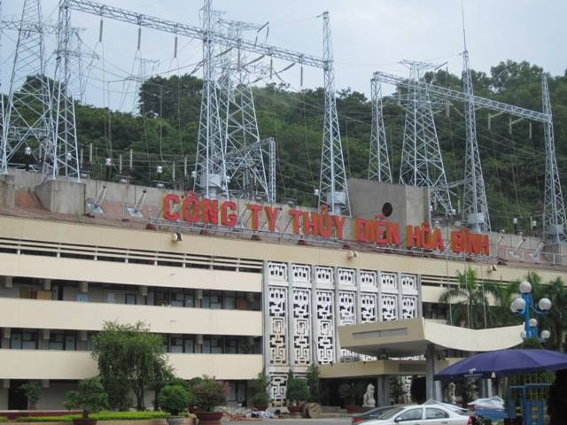
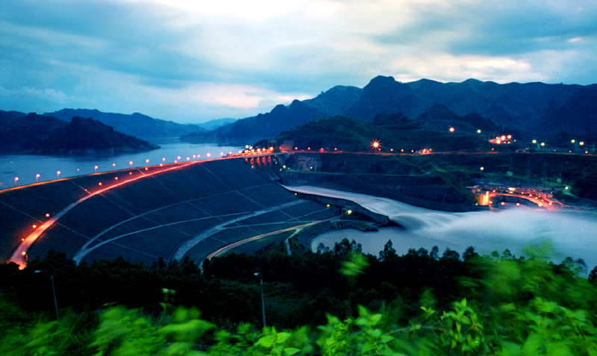
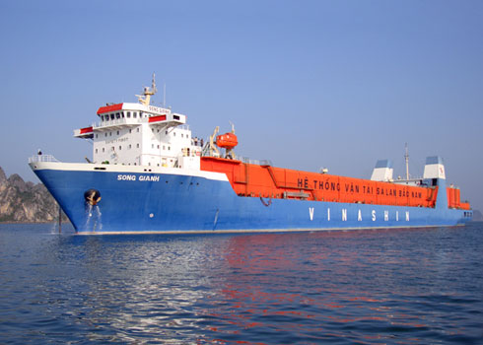
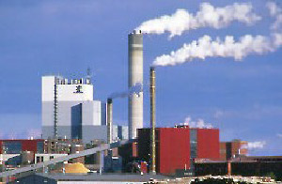

Slide 28
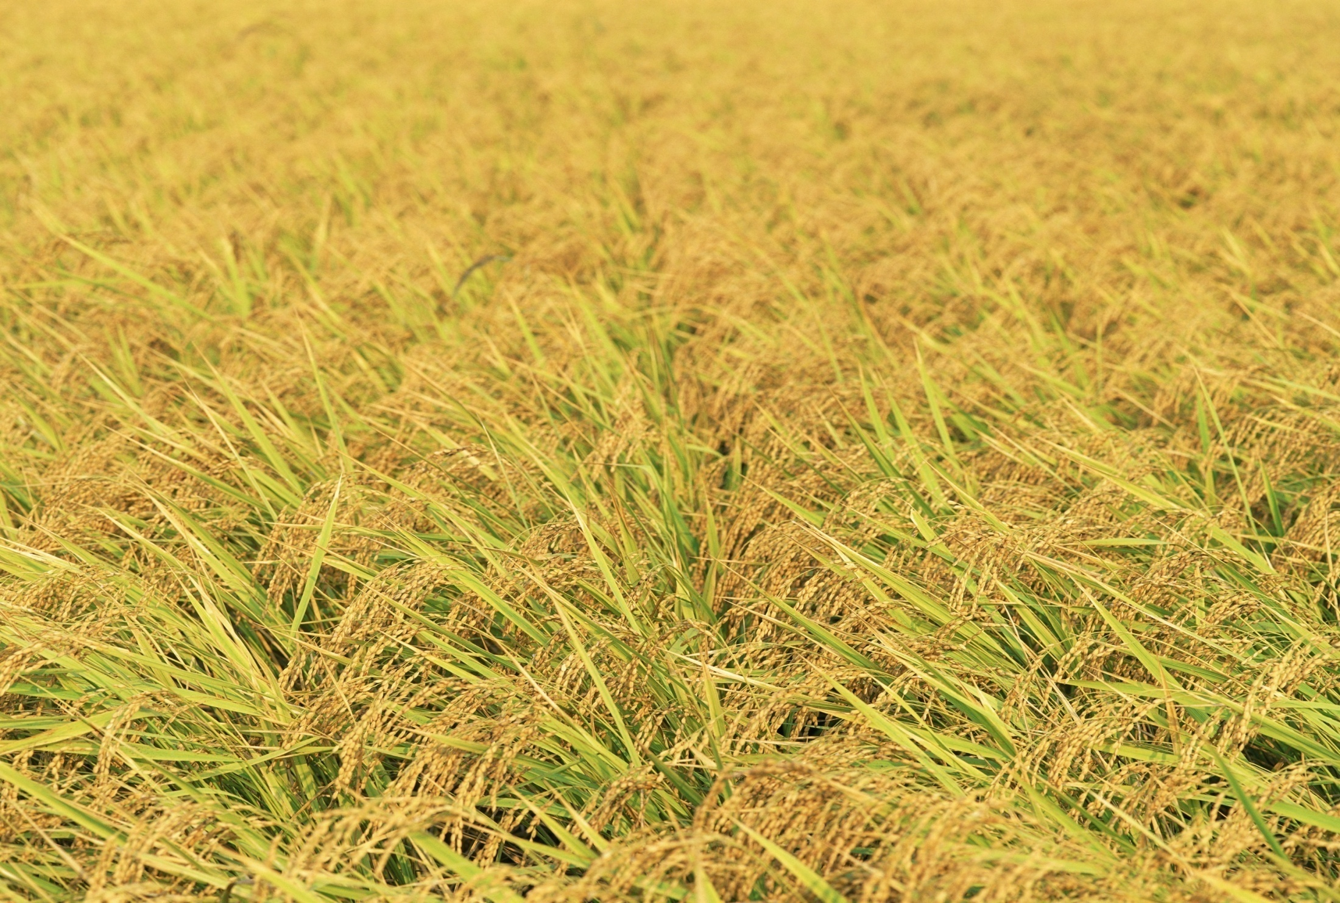
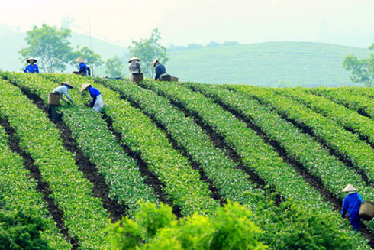
Đồng lúa bát ngát vàng thơm
Nông trường chè

Slide 29
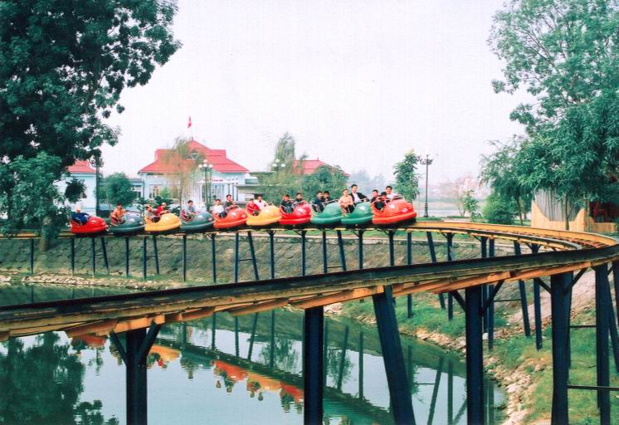
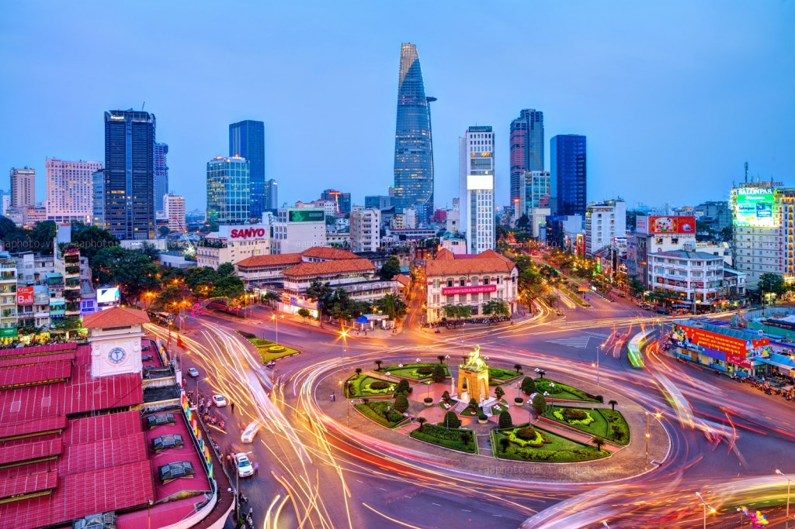
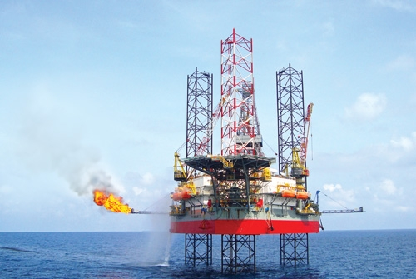
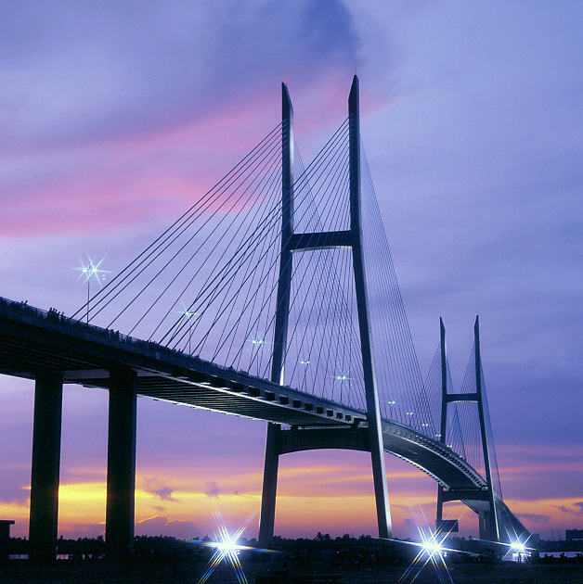
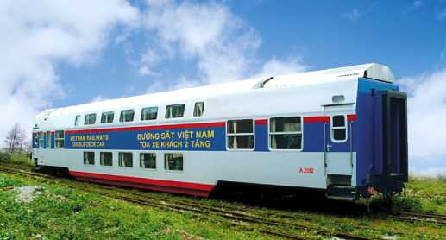

Slide 30
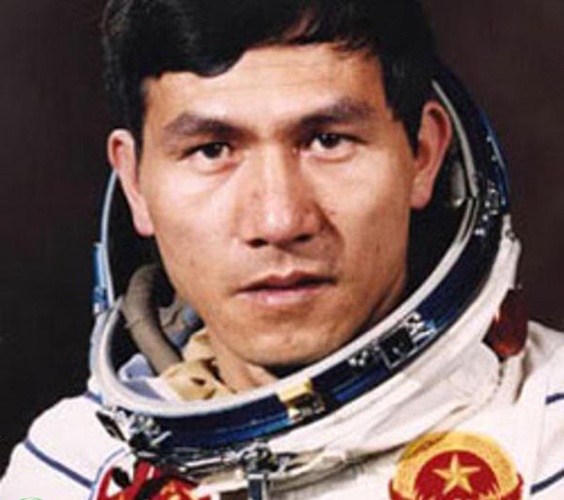
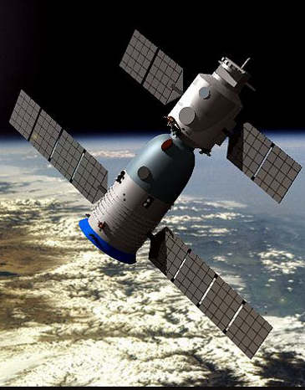

Slide 31

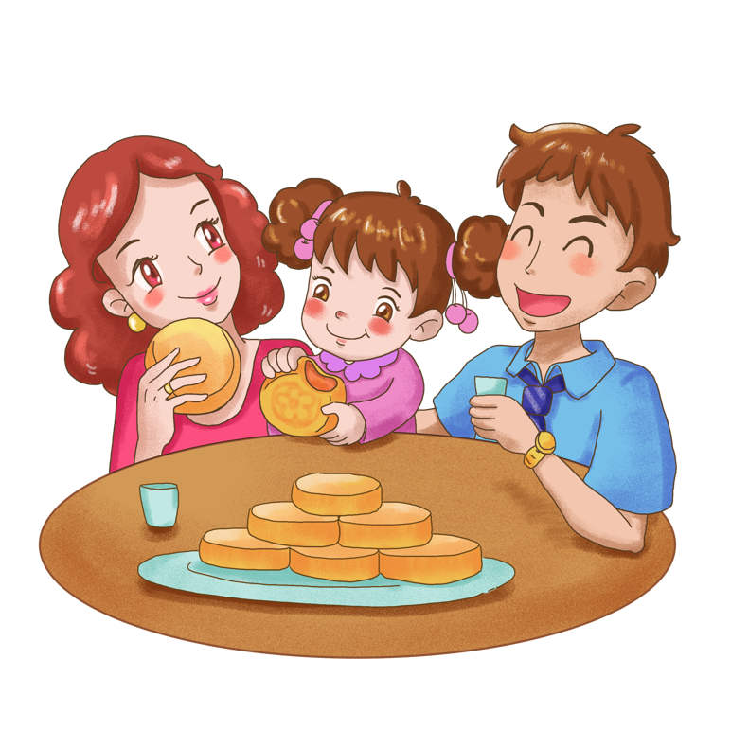
Chia sẻ cảm nghĩ
Em mơ ước đất nước ta mai sau sẽ phát triển như thế nào?

Slide 32
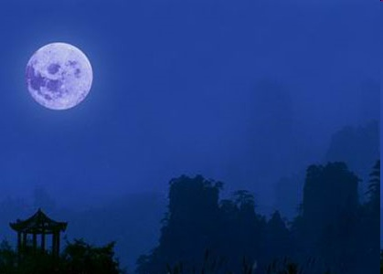
Trăng mai còn sáng hơn nói lên điều gì?
Notes:
Có nghĩa là mai này đất nước chúng ta sẽ tươi đẹp hơn nữa, giàu mạnh hơn.

Slide 33



Ý nghĩa đoạn 3
Niềm tin vào tương lại tươi đẹp sẽ đến với các em và đất nước.

Slide 34

NỘI DUNG: Tình yêu thương các em nhỏ của anh chiến sĩ, mơ ước của anh về tương lai trong đêm trung thu độc lập đầu tiên của đất nước.

Slide 35



Luyện đọc diễn cảm

Slide 36

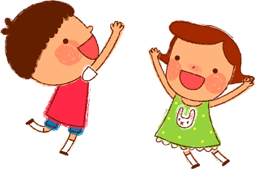
Toàn bài đọc giọng nhẹ nhàng, thể hiện được niềm vui, niềm tự hào, niềm mơ ước của anh chiến sĩ

Slide 37
Trung thu độc lập
Anh nhìn trăng và nghĩ tới ngày mai…
Ngày mai, các em có quyền mơ tưởng một cuộc sống tươi đẹp vô cùng . Mươi mười lăm năm nữa thôi, các em sẽ thấy cũng dưới ánh trăng này, dòng thác nước đổ xuống làm chạy máy phát điện ; ở giữa biển rộng, cờ đỏ sao vàng phấp phới bay trên những con tàu lớn . Trăng của các em sẽ soi sáng những ống khói nhà máy chi chít, cao thẳm, rải trên đồng lúa bát ngát vàng thơm, cùng với nông trường to lớn, vui tươi.

Slide 38

-Về nhà luyện đọc bài và trả lời lại các câu hỏi.
- Luyện đọc lại các bài Tập đọc đã học chuẩn bị tiết ôn tập.

